Slide 1




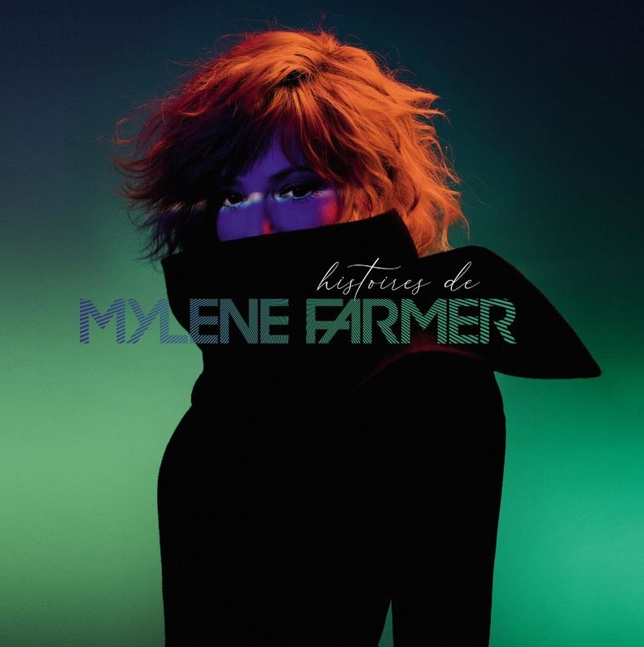

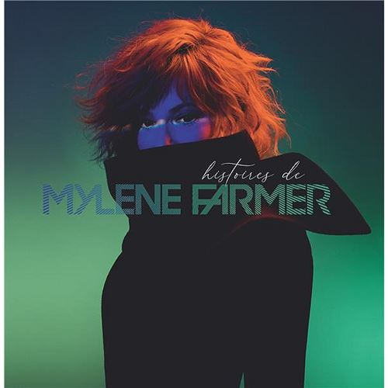


Slide 2
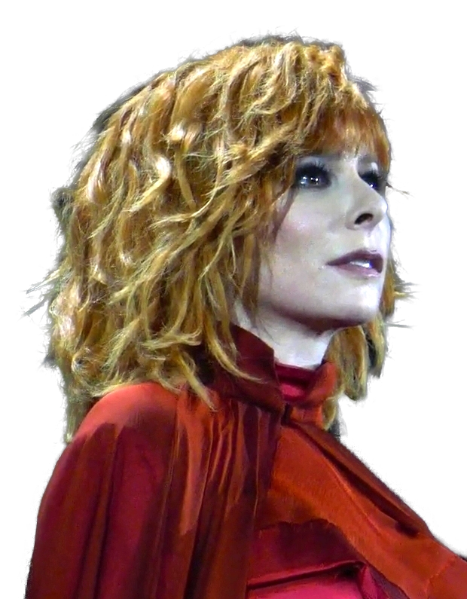
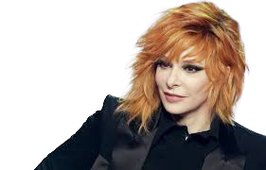
01 : Libertine (N°5 On Tour Live)
02 : Sans logique (Live 2019)
03 : Sans contrefaçon (N°5 On Tour Live)
04 : Ainsi soit je... (N°5 On Tour Live)
05 : Pourvu qu'elles soient douces (Live 2019)
06 : Je t'aime mélancolie (Timeless 2013 Live)
07 : Regrets (Mylenium Tour Live)
08 : Désenchantée (Timeless 2013 Live)
09 : Beyond My Control (Mylenium Tour Live)
10 : XXL (Avant que l'ombre... À Bercy Live)
11 : California (Avant que l'ombre... À Bercy Live)
12 : Rêver (N°5 On Tour Live)
13 : Comme j'ai mal (Timeless 2013 Live)
14 : L'instant X (Stade de France Live)
15 : Mad World (feat. Gary Jules) (Timeless 2013 Live)
16 : Diabolique mon ange (Timeless 2013 Live)

Slide 3





